Slide 1
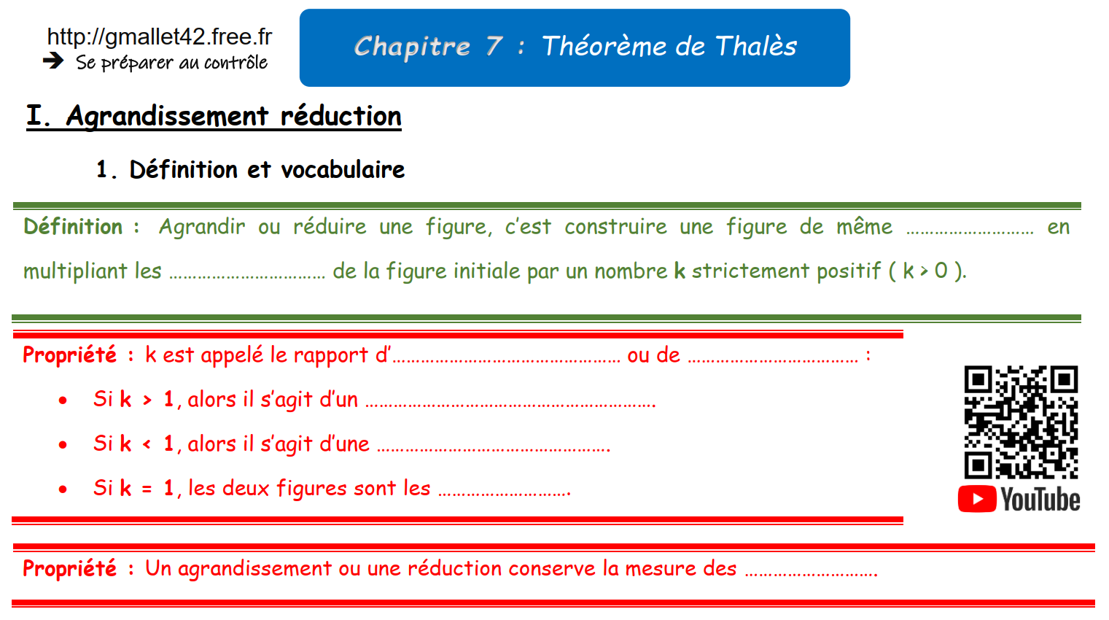


forme
longueurs
agrandissement
réduction
agrandissement
réduction
mêmes
angles

Slide 2
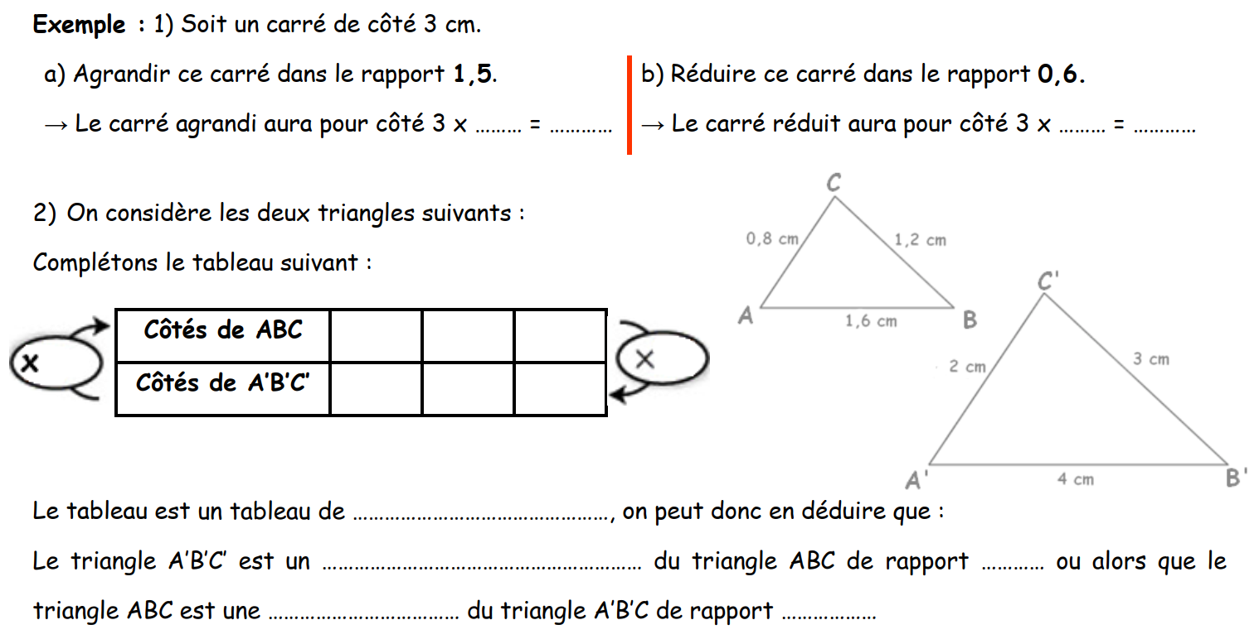






1,5
4,5
0,6
1,8
0,8
1,2
1,6
0,4
2,5
2
3
4
2 $÷$ 0,8 = 2,5
3 $÷$ 1,2 = 2,5
4 $÷$ 1,6 = 2,5
ou
0,8 $÷$ 2 = 0,4
1,2 $÷$ 3 = 0,4
1,6 $÷$ 4 = 0,4
proportionnalité
agrandissement
2,5
réduction
0,4

Slide 3
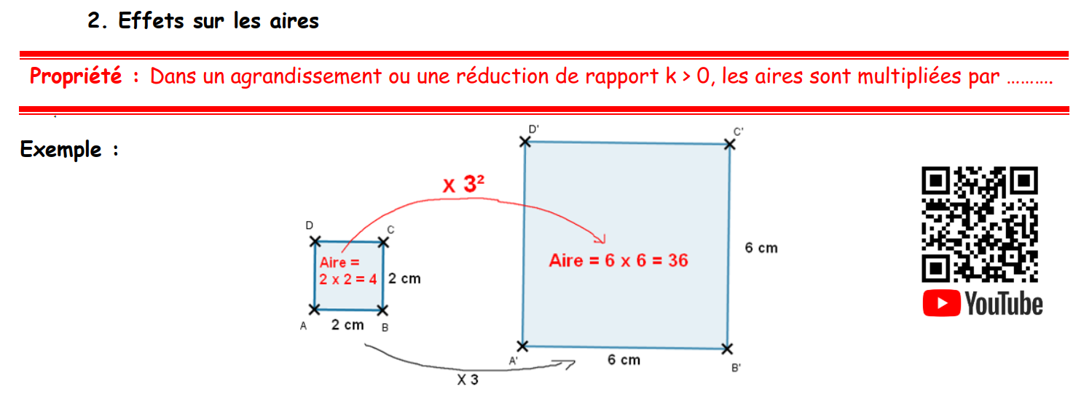
k²

Slide 4
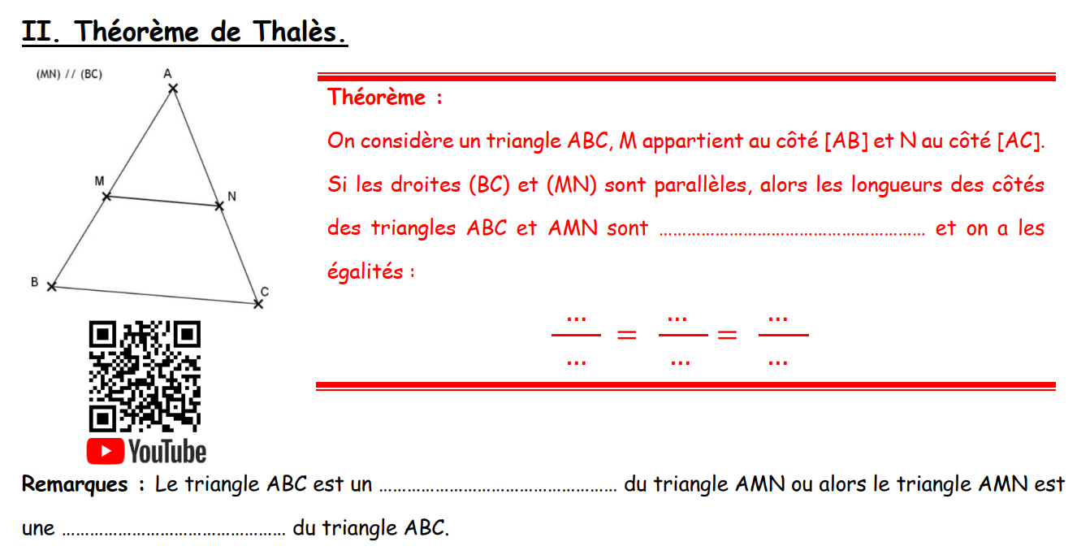
proportionnelles
AM
AN
MN
AB
AC
BC
agrandissement
réduction

Slide 5
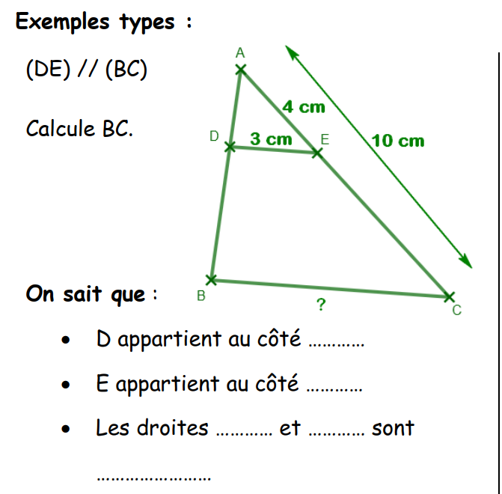
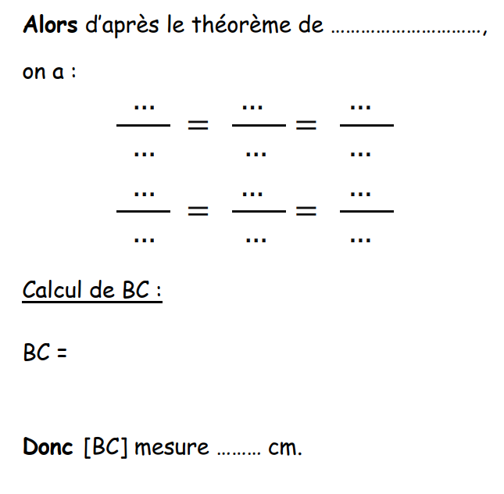

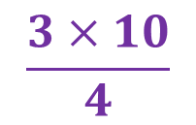
Thalès
AD
AE
DE
AB
AC
BC
AD
4
3
AB
10
BC
[AB]
$$\frac{3×10}{4}$$
$$=7,5$$
[AC]
(DE)
(BC)
7,5
parallèles

Slide 6
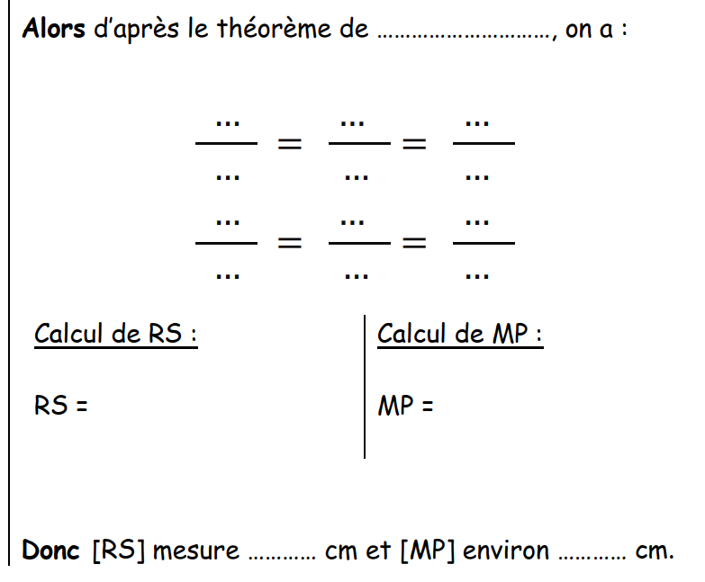
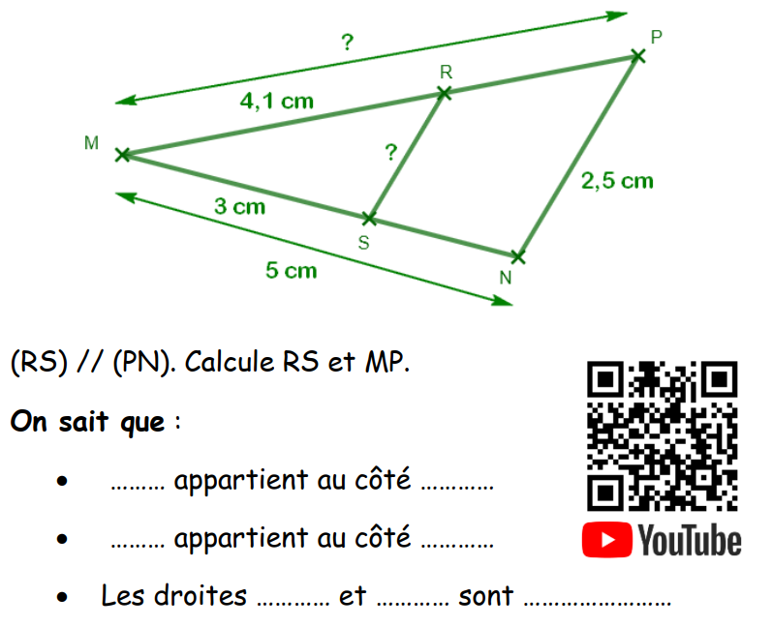

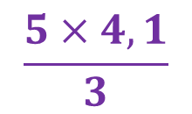

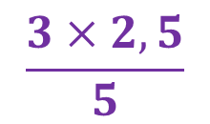
Thalès
MS
MR
RS
MN
MP
NP
3
4,1
RS
5
MP
2,5
$$\frac{3×2,5}{5}$$
$$\frac{5×4,1}{3}$$
$$=1,5$$
$$≈6,8$$
S
[MN]
R
[MP]
(RS)
(PN)
parallèles
1,5
6,8

Slide 7
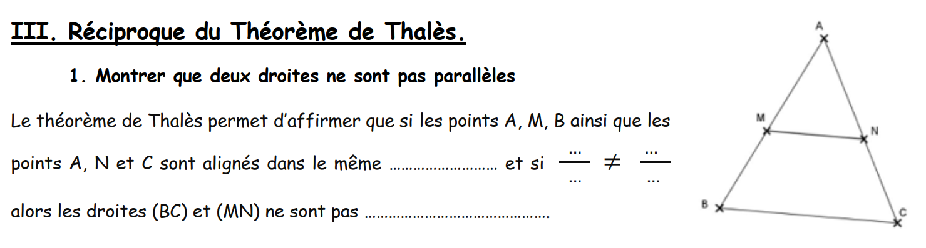
AM
AN
ordre
AB
AC
parallèles

Slide 8
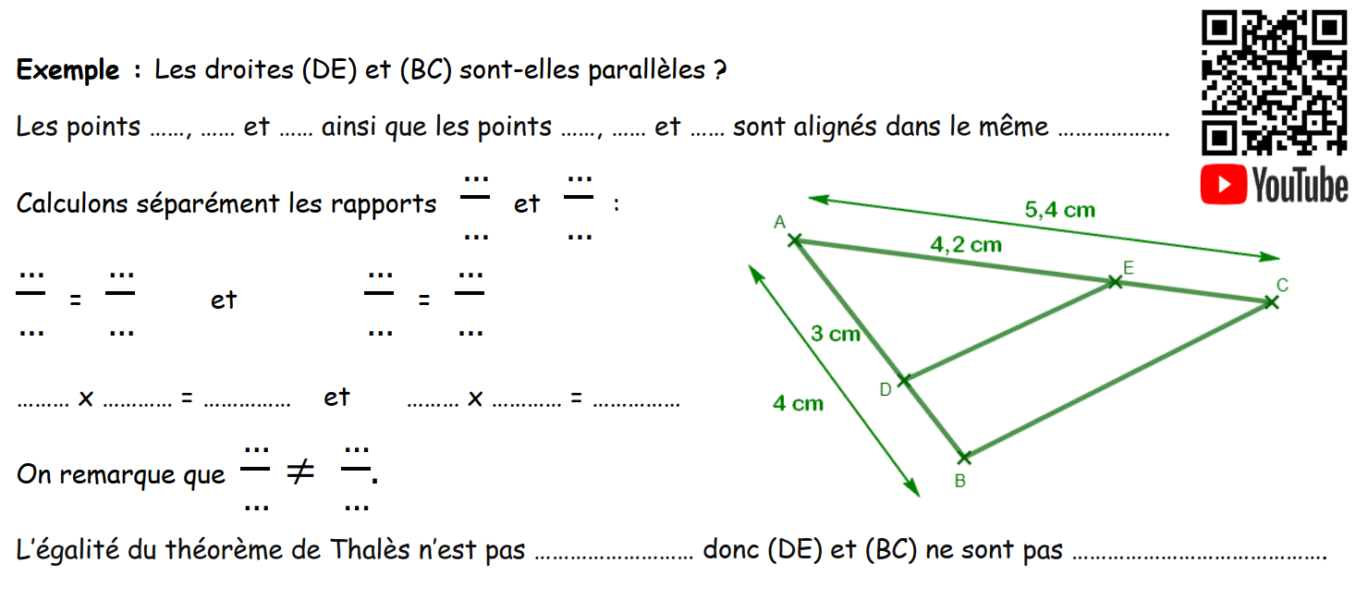
A
D
B
A
E
C
ordre
AD
AE
AB
AC
AD
3
AE
4,2
AB
4
AC
5,4
3
5,4
16,2
4
4,2
16,8
AD
AE
AB
AC
vérifiée
parallèles

Slide 9
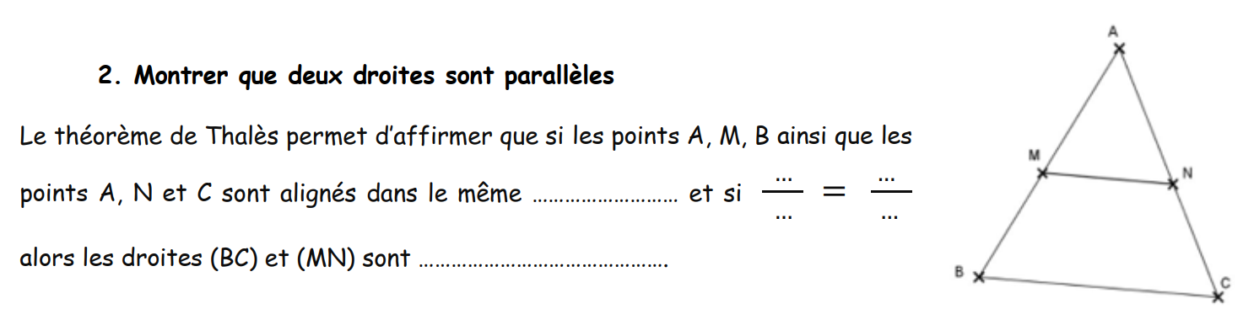
AM
AN
ordre
AB
AC
parallèles

Slide 10
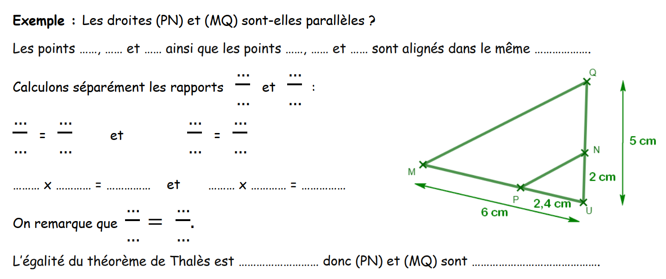
U
P
M
U
N
Q
ordre
UP
UN
UM
UQ
UP
2,4
UN
2
UM
6
UQ
5
2,4
5
12
6
2
12
UP
UN
UM
UQ
vérifiée
parallèles

